Slide 1
单元2 HTML5表单的应用

Slide 2
学习目标
3
掌握HTML5表单标签
掌握
1
掌握
掌握HTML5新增的表单验证
掌握
掌握HTML5新增的表单属性
2

Slide 3
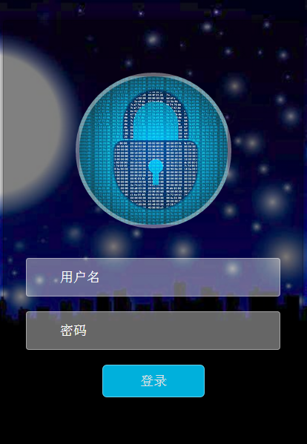
项目2-1-项目描述
登录页面
本项目要完成一个用户登录页面，包含用户名输入框、密码输入框和登录按钮，其中“用户名”、“密码”为提示文字，在用户输入文字后会自动消失，只保留用户输入的文字，获得焦点的文本框颜色会发生变化。
1
页面展示：
HTML5 <input>标签
HTML5表单属性
2
技术要点：

Slide 4
前导知识-介绍表单
知识点概述
学习表单标签之前，首先需要理解表单的概念，表单是网页上用来收集用户信息的区域，由文本域、复选框、单选框、菜单、文件地址域、按钮等表单元素组成。最常见的表单应用有搜索引擎页面、用户登录页面、用户注册页面等。

Slide 5
前导知识-介绍表单
认识表单
表单是网页上用来收集用户信息的区域，由文本域、复选框、单选框、菜单、文件地址域、按钮等表单元素组成。
<form>标签用于创建一个表单，其基本语法如下所示：
<form action="url地址" method="提交方式" name="表单名称">
各种表单控件
</form>
在上面的语法中，name属性用来区分一个网页中的多个表单；action属性用于指定接收并处理表单数据的服务器url地址；method属性用于设置表单数据的提交方式，其取值可以为get或post，默认为get。

Slide 6
前导知识-介绍表单
HTML5新增的表单属性
（1）autocomplete属性
autocomplete属性用于指定表单是否有自动完成功能，所谓“自动完成”是指将表单控件输入的内容记录下来，当再次输入时，会将输入的历史记录显示在一个下拉列表里，以实现自动完成输入。
autocomplete属性有2个值，具体如下：
• on：表单有自动完成功能
• off：表单无自动完成功能
autocomplete 适用于 <form> 标签，以及以下类型的 <input> 标签：text, search, url, telephone, email, password, datepickers, range 以及 color。

Slide 7
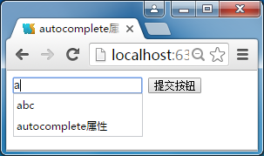
前导知识-介绍表单
接下来通过案例来演示autocomplete属性的具体应用。
实例：
<form action="" method="get" autocomplete="on">
<input type="text" name="fname" />
<input type="submit" />
</form>

Slide 8
（2）novalidate属性
novalidate属性用于指定在提交表单时取消对表单进行有效的检查。为表单设置该属性时，可以关闭整个表单的验证，这样可以使form内的所有表单控件不被验证。
<form action="" method="get" novalidate="true">
E-mail: <input type="email" name="user_email" />
<input type="submit" />
</form>
novalidate 属性适用于 <form> 以及以下类型的 <input> 标签：text, search, url, telephone, email, password, date pickers, range 以及 color.

Slide 9
前导知识-HTML5 <input>标签
知识点概述
表单中最为核心的就是<input>标签，使用<input>标签可以在表单中定义文本输入框、单选按钮、复选框、重置按钮等。

Slide 10
前导知识-HTML5 <input>标签
表单中最为核心的就是<input>标签，使用<input>标签可以在表单中定义文本输入框、单选按钮、复选框、重置按钮等，其基本语法格式如下：
<input type="控件类型" />
在上面语法中，type属性为其最基本的属性，取值有多种，用来指定不同的控件类型，除type属性外，还可以定义很多其他属性，常用属性如name、value、size等。

Slide 11
新增input属性
HTML5的input标签新增了很多属性，也是让大家非常兴奋的一件事，用简单的一个属性搞定以前复杂的JS验证。input新增的这些属性，使得html和js的分工更明确了，使用起来十分舒畅。新增主要属性如下：
autocomplete
autofocus
required
placeholder

Slide 12
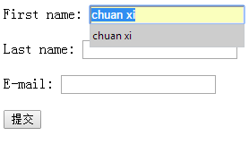
autocomplete
autocomplete可以赋值为 on 或者 off。当为 on的时候，浏览器能自动存储用户输入的内容。当用户返回到曾经填写过值的页面的时候，浏览器能把用户写过的值自动填写在相应的input框里。
实例：
First name: <input type="text" name="fname" />
<br><br/>
Last name: <input type="text" name="lname" />
<br><br/>
E-mail: <input type="email" name="email" autocomplete="off" />
<br><br/>
<input type="submit" value="提交" />

Slide 13

autofocus
autofocus 可以赋值为 autofocus，也就是在页面加载完成的时候自动聚焦到这个input标签，自然 type="hidden"的时候是不能用的
一个页面至多只有一个input标签会设置 autofocus，否则必然不会达到预期效果。因为不可能同时聚焦在两个input上。
实例：
User name: <input type="text" name="user_name" autofocus="autofocus" />

Slide 14

required
input的有一个强力新增属性，免去验证的麻烦。可以赋值为 required。
比如用户注册页面的用户名和密码都是必填的，只要设置一个required就可以了。
注意：这里required属性是需要用户来填写的，所以Type是button、submit、reset、image等等不需要用户填写选择的类型是不可以使用这个属性的。
实例：
Name: <input type="text" name="usr_name" required="required" />

Slide 15

placeholder
这个新增属性也是非常实用，用在type= text email等等类型的时候，提示用户输入信息的格式或者内容等等。
实例：
<input type=“search” name=“user_search” placeholder=“请输入内容" />

Slide 16
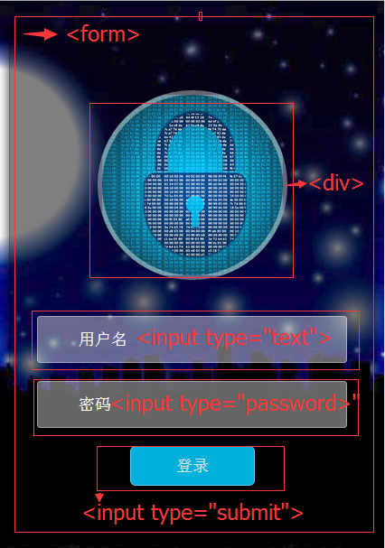
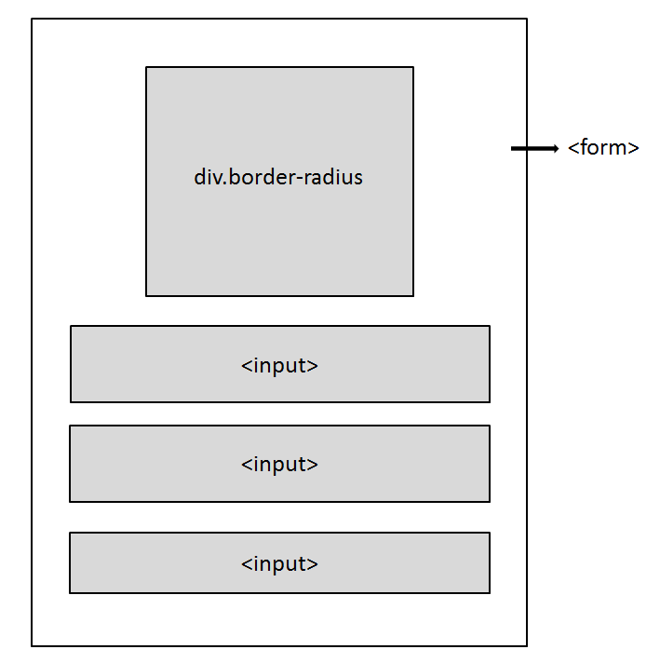
项目1-1-项目分析
登录页面
1
页面结构：
该页面主要由一个<form>标签嵌套表单控件、按钮等部分构成。

Slide 17
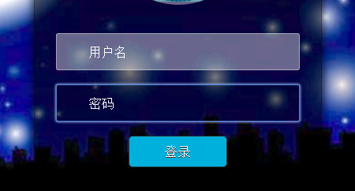
项目2-1-项目分析
登录页面
为body元素设置背景图片，形成蓝色星空的背景。
使用为div.border-radius添加“小锁头”的背景图，并使用CSS圆角边框将其变成圆形样式。
用户名输入框<input>标签类型为“text”，密码输入框的<input>标签类型为“password”，提交按钮的<input>标签类型为“submit”。
输入提示信息使用<input>标签的placeholder属性来设置。
输入框获得焦点和鼠标悬停在登录按钮变小等的特殊效果，如下图所示。
输入框和按钮的样式变化
上图中，<input>输入框的样式变化通过“:focus”来实现。
上图中，登录按钮的效果通过“:hover””来实现。
2
实现细节：

Slide 18
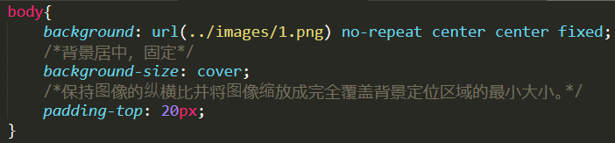
背景

Slide 19

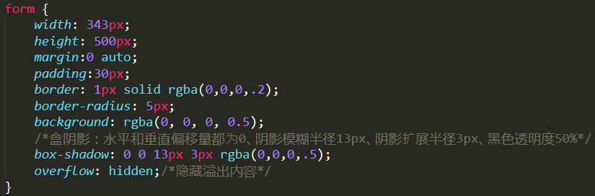
form

Slide 20
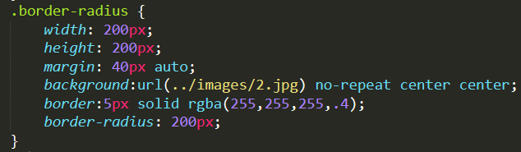

border-radius

Slide 21
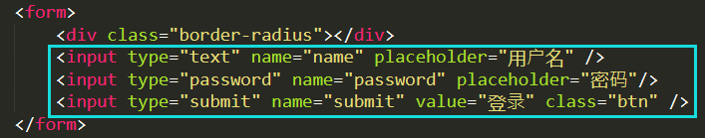
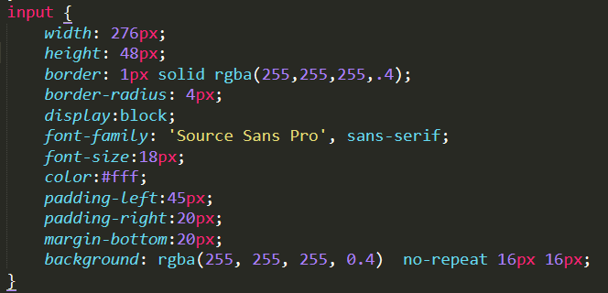
输入控件

Slide 22
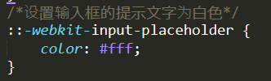
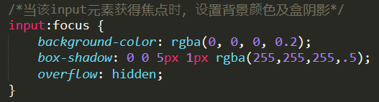
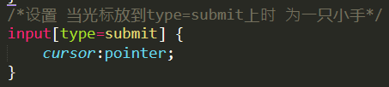
设置输入框文字及背景颜色

Slide 23
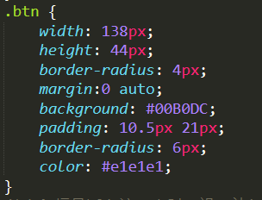
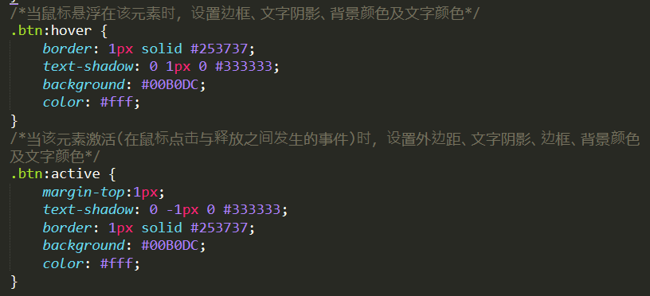
修饰按钮

Slide 24
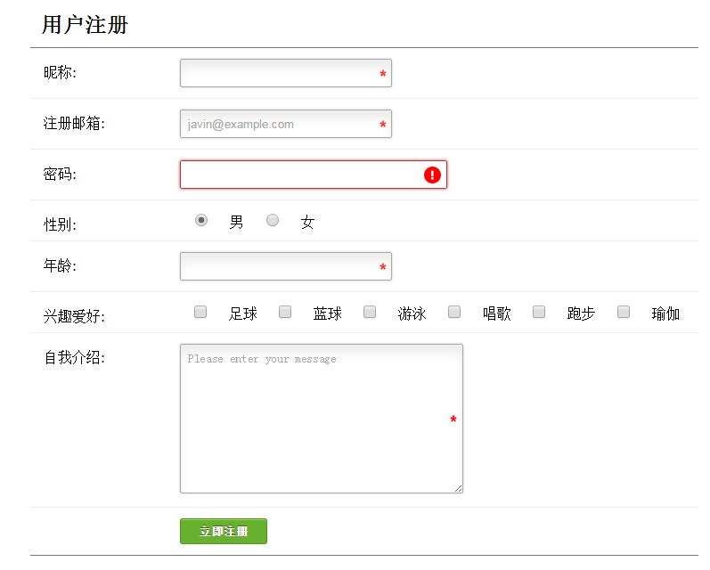
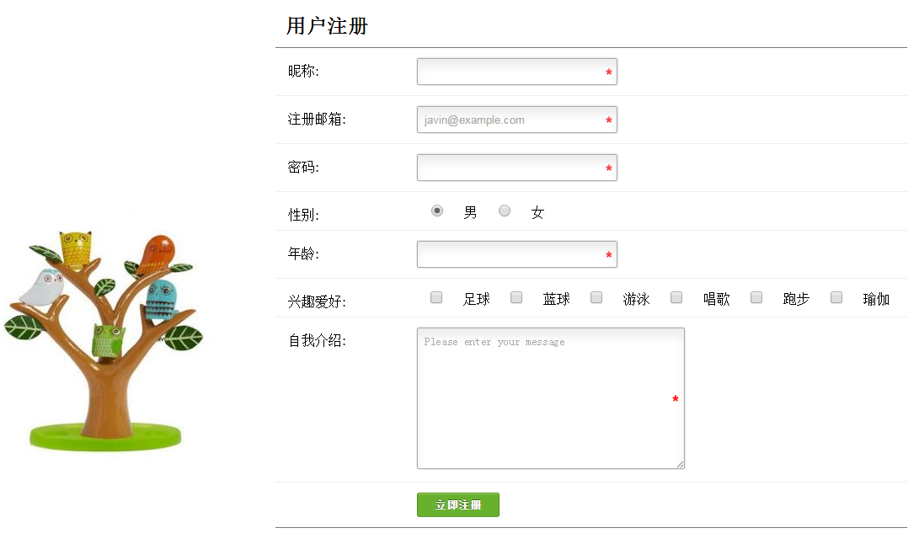
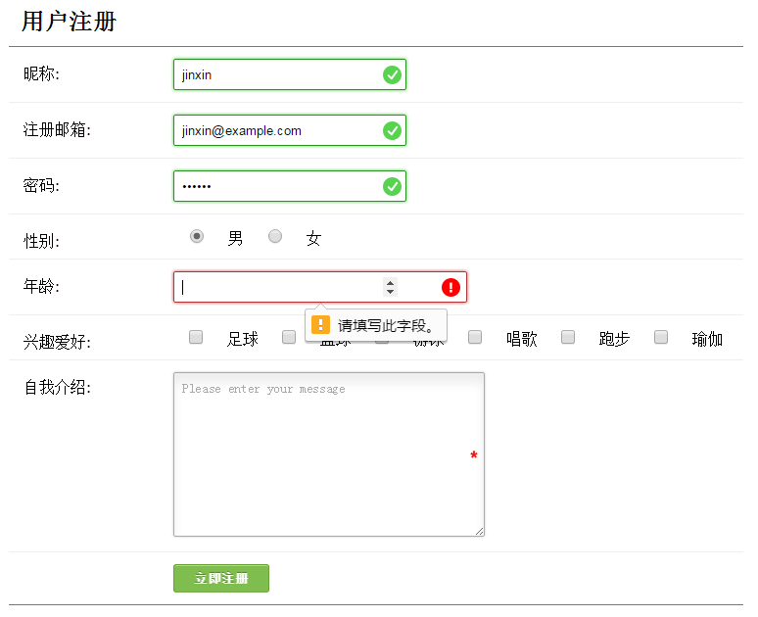
项目2-2-项目描述
用户注册页面
用户注册是指将用户的相关信息提交到服务器的过程，
没有注册的用户无权使用网站的一些功能，如下图所示。
1
页面展示：
将某个输入框获得焦点后会变宽，未填写正确信息时为红色且有警示图标，如下图
填写正确信息和错误提示信息的页面效果如下图所示。
HTML其他常用表单标签，例如<textarea>、<label>、<select>标签等， HTML5之后还增加了<datalist>、<keygen>、<output>表单标签。
HTML5表单验证
2
技术要点：

Slide 25
前导知识-其他表单标签
知识点概述
项目1-1中介绍了<input>标签的使用。除了<input>标签外，HTML还有其他常用表单标签例如<textarea>、<label>、<select>标签等， HTML5之后还增加了<datalist>、<keygen>、<output>表单标签，接下来一一对它们进行介绍。

Slide 26
前导知识-其他表单标签
<textarea>标签
<textarea>标签用于定义多行文本输入框，可以通过cols和rows属性来规定文本区域内可见的列数和行数，具体的尺寸可以通过width和height来设置。
<textarea>标签
的常用属性如下表所示：
<textarea rows="" cols="">这里是文本</textarea>
属性 | 允许取值 | 取值说明
name | 由用户自定义 | 控件的名称
readonly | readonly | 该控件内容为只读（不能编辑修改）
disabled | disabled | 第一次加载页面时禁用该控件（显示为灰色）
maxlength | 正整数 | 控件允许输入的最多字符数
autofocus | autofocus | 指定页面加载后是否自动获取焦点
placeholder | 字符串 | 为input类型的输入框提供一种提示
required | required | 规定输入框填写的内容不能为空
cols | number | 规定文本区内的可见宽度。
rows | number | 规定文本区内的可见行数。

Slide 27
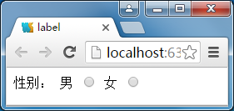
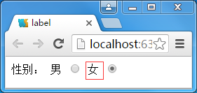
前导知识-其他表单标签
<label>标签
<label> 标签用于为 <input>标签定义标注（标记），当用户选择该标签时，浏览器就会自动将焦点转到和标签相关的表单控件上。
<label> 标签具体用法如以下案例：
页面效果图：
<!DOCTYPE html>
<html>
<head lang="en">
<meta charset="UTF-8">
<title>label</title>
</head>
<body>
性别：
<label for="male" >男</label>
<input type="radio" name="sex" id="male" />
<label for="female" >女</label>
<input type="radio" name="sex" id="female" />
</body>
</html>
单击“女”字，
单选按钮同样被选中，
这就是<label>标签与
<input>标签绑定的作用。
<label>标签的 for 属性值
应当与相关标签的id属性
相同。

Slide 28
前导知识-其他表单标签
<select>标签
<select> 标签可创建单选或多选菜单，其语法格式具体如下：
<select>
<option value ="1">选项一</option>
<option value ="2">选项二</option>
<option value ="3">选项三</option>
<option value ="3">选项四</option>
</select>
<select>标签中的<option>标签用于定义列表中的可用选项。
标签名 | 常用属性 | 描述
<select> | size | 指定下拉菜单的可见选项数（取值为正整数）。
 | multiple | 定义multiple=“multiple”时，下拉菜单将具有多项选择的功能，多选方法为，按住Ctrl键选择多项。
<option> | selected | 定义selected =“selected ”时，当前项即为默认选中。
<select>标签的常用属性。

Slide 29
新增input输入类型
HTML5 拥有多个新的表单输入类型。这些新特性提供了更好的输入控制和验证：
email-输入邮件地址的文本框
url-输入URL地址的文本框
number-输入数字的文本框,可以设置范围
range-通过滑动条改变一定范围内的数字
date-选择日期(年、月、日、星期)的文本框
search-输入搜索关键字操作的文本框
Color-颜色选择器
Input type | IE | Firefox | Opera | Chrome | Safari
email | No | 4.0 | 9.0 | 10.0 | No
url | No | 4.0 | 9.0 | 10.0 | No
number | No | No | 9.0 | 7.0 | No
range | No | No | 9.0 | 4.0 | 4.0
Date pickers | No | No | 9.0 | 10.0 | No
search | No | 4.0 | 11.0 | 10.0 | No
color | No | No | 11.0 | No | No

Slide 30
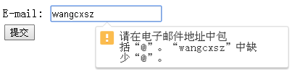
Email - 输入邮件地址的文本框
email 类型用于应该包含 e-mail 地址的输入域。在提交表单时，会自动验证 email 域的值。
实例:
E-mail: <input type="email" name="user_email" />

Slide 31

url-输入URL地址的文本框
url 类型用于应该包含 URL 地址的输入域。在提交表单时，会自动验证 url 域的值。
实例：
Homepage: <input type="url" name="user_url" />

Slide 32

number-输入数字的文本框
number 类型用于应该包含数值的输入域。还能够设定对所接受的数字的限定：
实例:
Points: <input type="number" name="points" min="1" max="10" />
属性 | 值 | 描述
max | number | 规定允许的最大值
min | number | 规定允许的最小值
step | number | 规定合法的数字间隔（如果 step="3"，则合法的数是 -3,0,3,6 等）
value | number | 规定默认值

Slide 33

range-通过滑动条改变一定范围内的数字
range 类型用于应该包含一定范围内数字值的输入域。range 类型显示为滑动条。
还能够设定对所接受的数字的限定：
实例:
<input type="range" name="points" min="1" max="10" />
属性 | 值 | 描述
max | number | 规定允许的最大值
min | number | 规定允许的最小值
step | number | 规定合法的数字间隔（如果 step="3"，则合法的数是 -3,0,3,6 等）
value | number | 规定默认值

Slide 34
date-选择日期(年、月、日、星期)的文本框
HTML5 拥有多个可供选取日期和时间的新输入类型：
date - 选取日、月、年
month - 选取月、年
week - 选取周和年
time - 选取时间（小时和分钟）
datetime - 选取时间、日、月、年（UTC 时间）
datetime-local - 选取时间、日、月、年（本地时间）

Slide 35
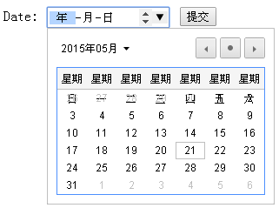
date-选择日期(年、月、日)的文本框
实例:
Date: <input type="date" name="user_date" />

Slide 36
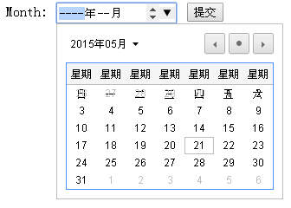
month-选择日期(年、月)的文本框
实例:
Month: <input type="month" name="user_date" />

Slide 37
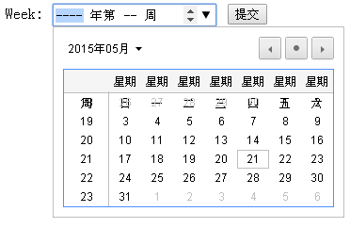
week-选择日期(年、周)的文本框
实例:
Week: <input type="week" name="user_date" />

Slide 38

time-选择时间的文本框
实例:
Time: <input type="time" name="user_date" />

Slide 39

date-选择日期(年、月、日、星期)的文本框
实例:
Date and time: <input type="datetime" name="user_date" />

Slide 40
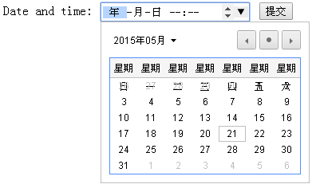
date-选择日期+时间的文本框
实例:
Date and time: <input type="datetime-local" name="user_date" />

Slide 41
search-输入搜索关键字操作的文本框
search 类型用于搜索域，比如站点搜索或 Google 搜索。search 域显示为常规的文本域。
实例：
Search:
<input type="search">

Slide 42
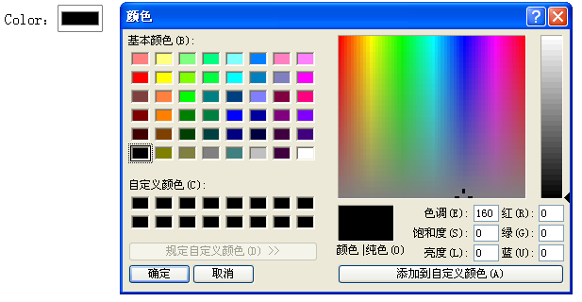
Color-颜色选择器
这是颜色选择器控件，相当的给力。使用很简单。
实例：
Color：<input type="color"/>

Slide 43
前导知识-其他表单标签
< datalist>标签
<datalist>标签用于定义输入域的选项列表，即与<input>标签配合定义<input>标签可能的值。
列表通过<datalist>标签内的<option>标签创建，可以使用<input>标签的list属性引用<datalist>标签的id属性，具体用法如下。
<input id="url" list="urlList">
<datalist id="urlList">
<option value="www.baidu.com">百度</option>
<option value="www.sina.com">新浪</option>
<option value="www.itcast.cn">传智</option>
</datalist>

Slide 44
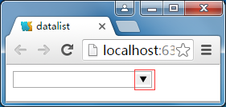
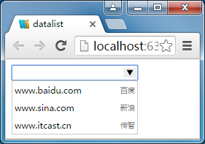
前导知识-其他表单标签
接下来通过案例来演示<datalist>标签的具体使用。
单击此处

Slide 45
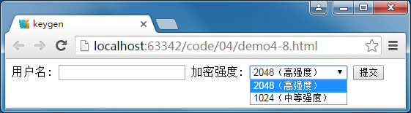
前导知识-其他表单标签
< keygen>标签
<keygen>标签是密钥对生成器（key-pair generator）。当提交表单时，会生成两个键，一个是私钥，一个公钥。私钥（private key）存储于客户端，公钥（public key）则被发送到服务器。公钥可用于之后验证用户的客户端证书（client certificate）。具体用法如下：
<!DOCTYPE html>
<html>
<head lang="en">
<meta charset="UTF-8">
<title>keygen</title>
</head>
<body>
<form action="#" method="get">
用户名: <input type="text" name="usr_name" />
加密强度: <keygen name="security" />
<input type="submit" />
</form>
</body>
</html>
单击加密强度的“ ”按钮，
页面效果如下图所示：

Slide 46
前导知识-其他表单标签
< output>标签
< output>标签用于定义不同类型的输出，如脚本输出的示例代码如下：
<form oninput="x.value=parseInt(a.value)+parseInt(b.value)">
<input type="number" id="a" value="50">
+
<input type="number" id="b" value="50">
=
<output name="x" for="a b"></output>
</form>

Slide 47
前导知识-HTML5表单验证
知识点概述
表单验证是一套系统，它为终端用户检测无效的数据并标记这些错误，让Web应用更快的抛出错误，大大的优化了用户体验。

Slide 48
前导知识-HTML5表单验证
表单验证是一套系统，它为终端用户检测无效的数据并标记这些错误，让Web应用更快的抛出错误，大大的优化了用户体验。
HTML5自带表单验证功能有两种：
通过required属性校验输入框填写内容不能为空，如果为空将弹出提示框，
并阻止表单提交。
通过pattern 属性规定用于验证 input 域的模式（pattern），它接受一个正则表达式。表单提交时这个正则表达式会被用于验证表单内非空的值，如果控件的值不匹配这个正则表达就会弹出提示框，并阻止表单提交。那些type为email或url的输入控件内置相关正则表达式，如果value的值不符合其正则表达式，那表单将通不过验证，无法提交。

Slide 49
正则表达式验证
<input type="text" name="country_code" pattern="[A-z]{3}"title="三个字母的国家代码" />
https://www.runoob.com/regexp/regexp-syntax.html
正则表达式在线生成
https://tool.chinaz.com/Tools/regexgenerate

Slide 50
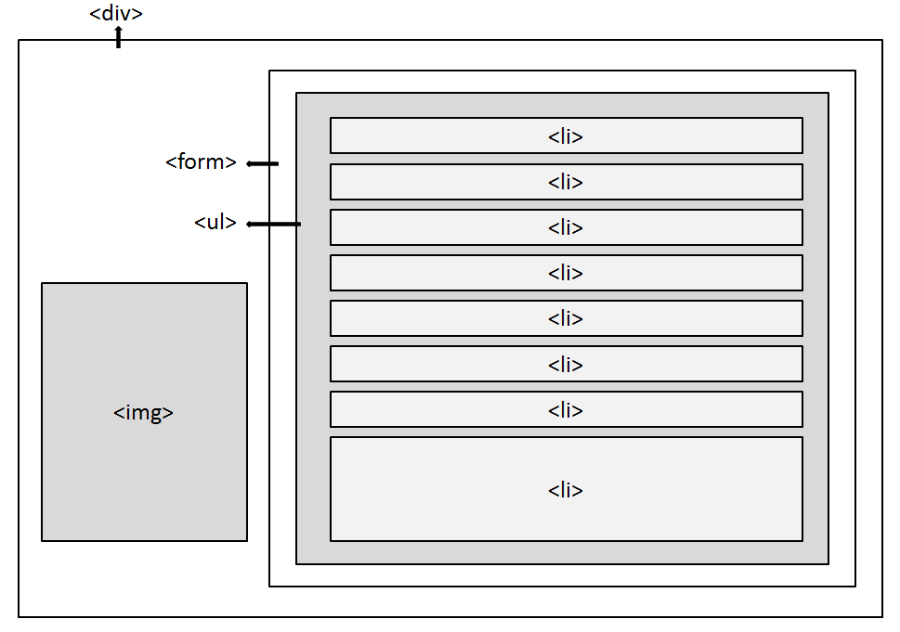
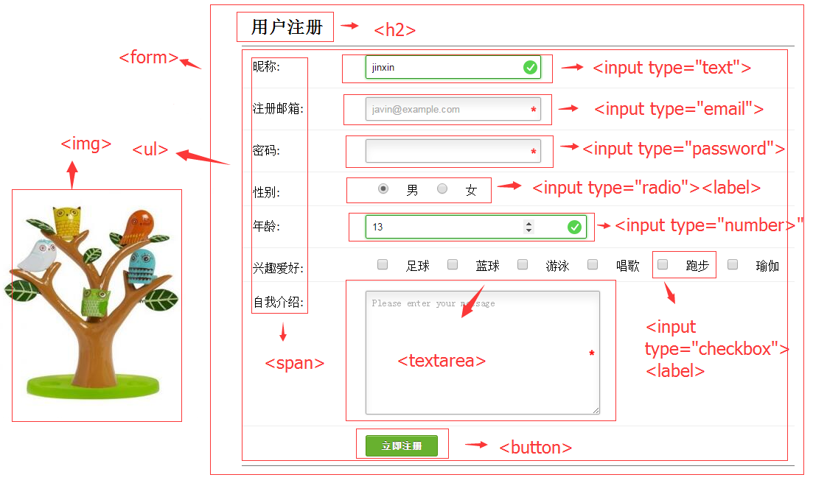
项目4-2-项目分析
用户注册页面
该页面主要由两部分构成，左侧是一个图片，右侧是一个<form>表单，两部分包含在一个<div>标签中。
1
页面结构：

Slide 51
项目4-2-项目分析
用户注册页面
<form>标签中使用<ul>标签，这样会使多个表单控件成列表排列。
使用绝对定位和相对定位控制图片和整个表单在页面上的位置。
每个<li>标签中嵌套表单控件，前面的文字使用<span>标签。
性别和兴趣爱好的选择按钮都使用<label>标签定义标注，点击文字时选择按钮可被选中。
项目中需要设置页面文字样式、各个表单控件的默认样式、未填写信息的提示样式，填写正确的样式等，其中“ ” 、“ ”、“ ”都是图片；最后对提交按钮进行样式控制。
当该元素获得焦点时，input:focus
当该元素获取有效的填写内容时， input:required:valid
当该元素获得焦点填写内容无效时，input:focus:invalid
当鼠标悬停在提交按钮时button:hover
2
实现细节：

Slide 52
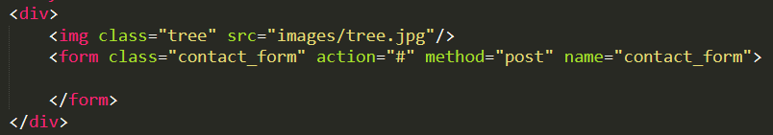
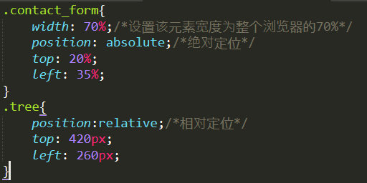
整体结构

Slide 53
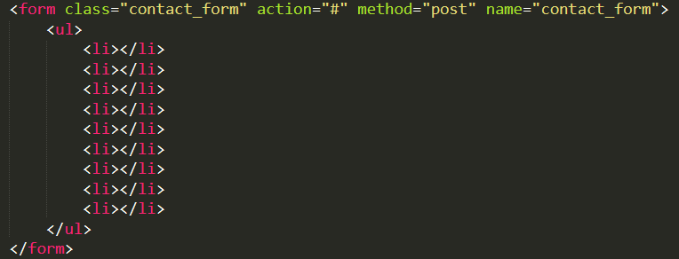
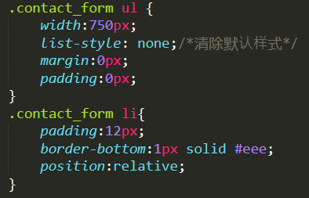
使用列表布局

Slide 54
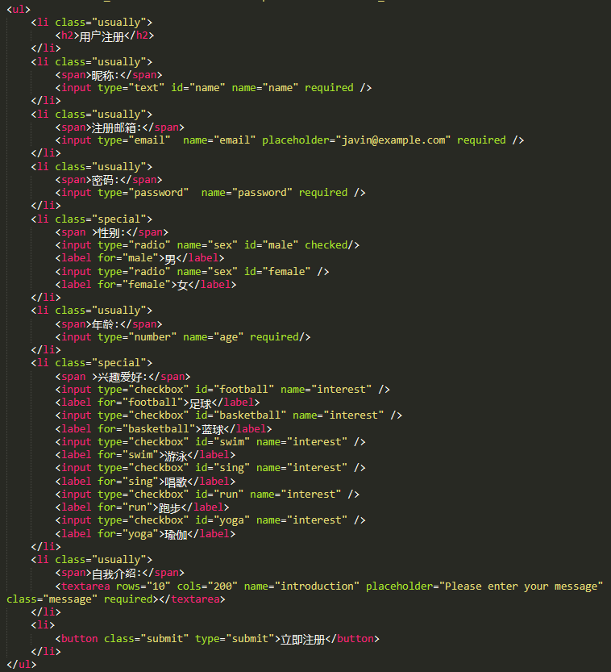

Slide 55
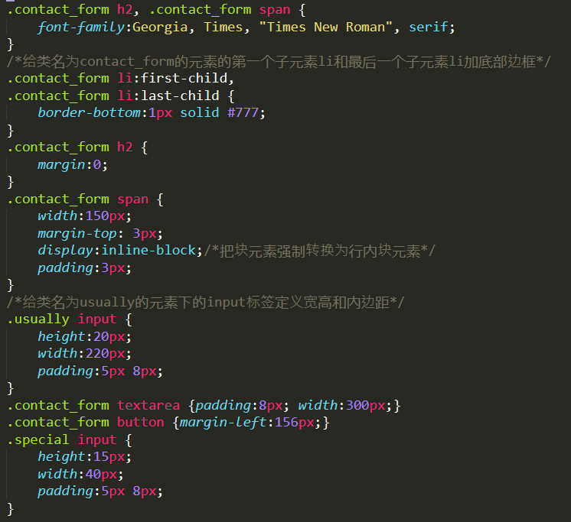
设置页面css

Slide 56
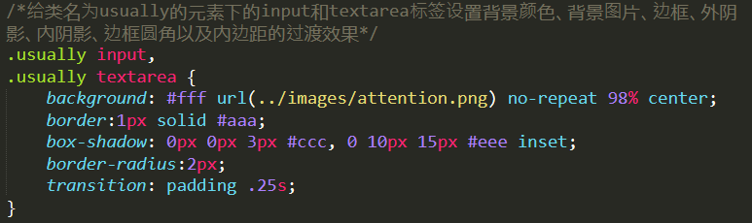
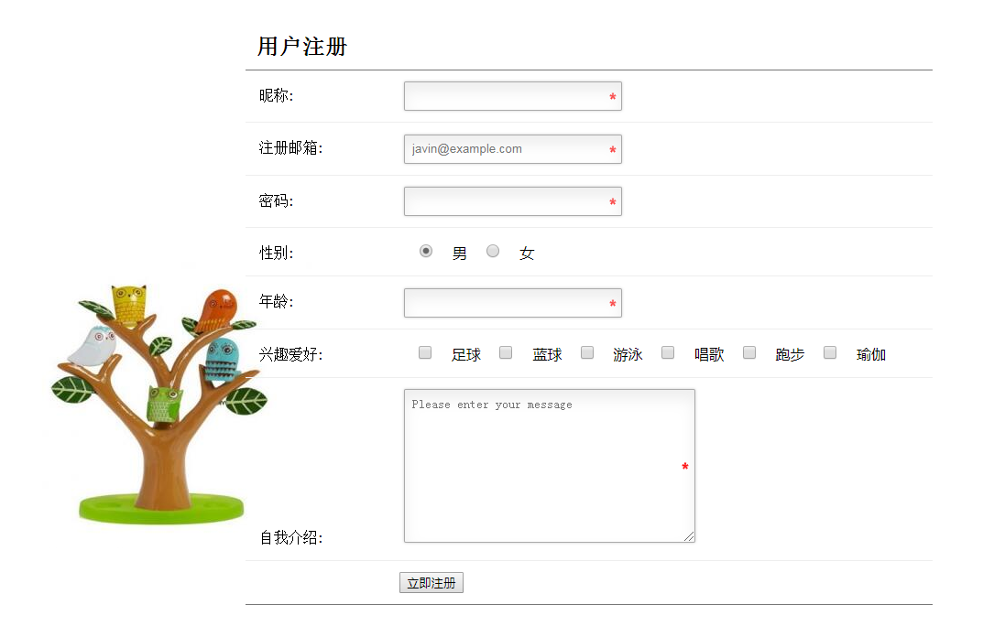
给各输入控件加入图形提示

Slide 57
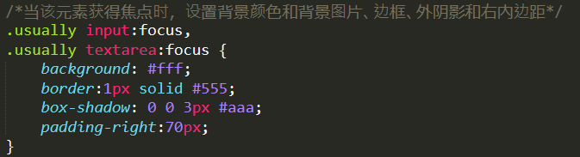
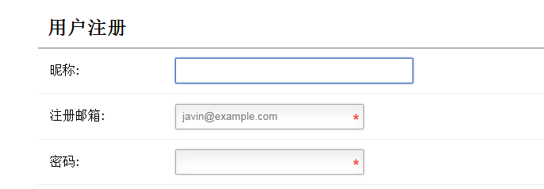
设置获得焦点时的css

Slide 58
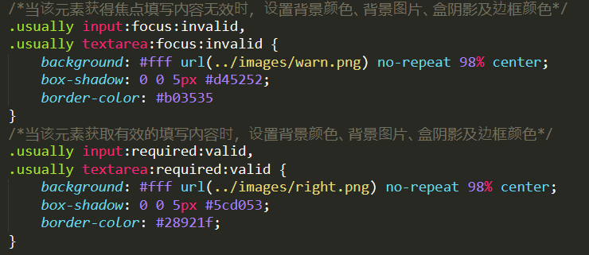
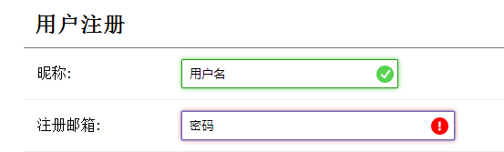
填写内容有效/无效的css设置

Slide 59
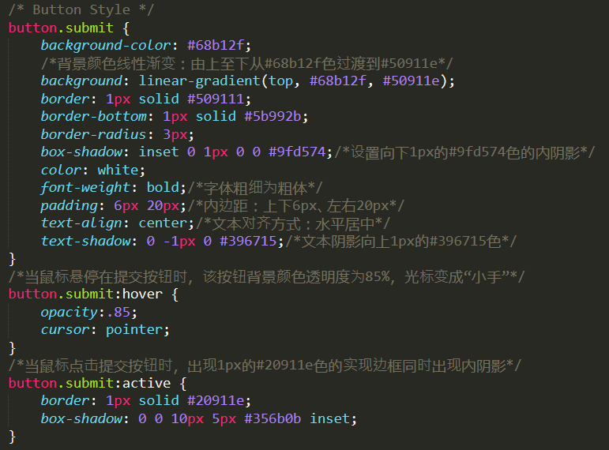
修饰按钮

Slide 60

课后作业
作业
请简要介绍表单的三个核心元素。
请简述什么是HTML5的表单验证功能，并列举HTML5自带的两种验证方式。

Slide 61
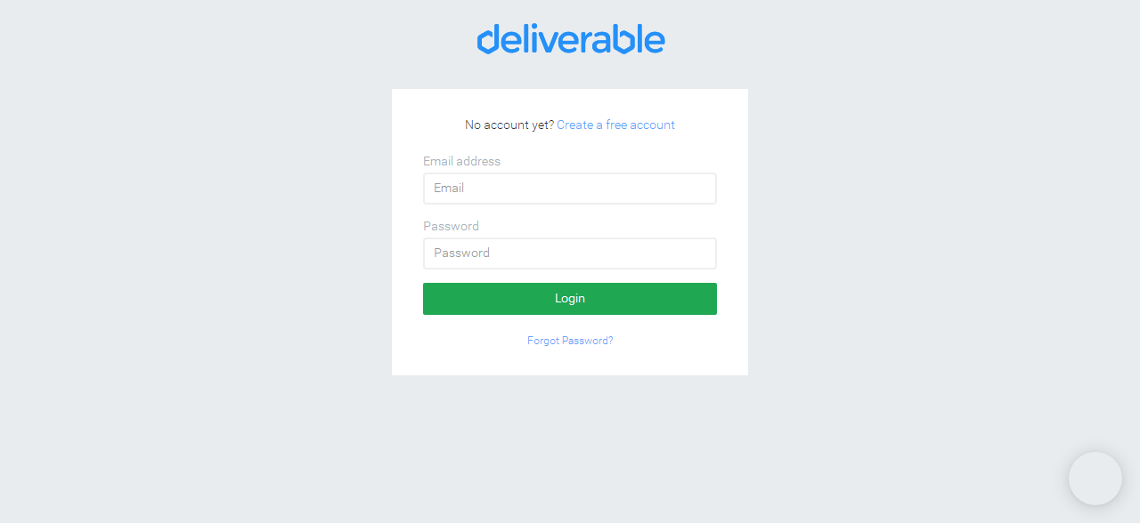
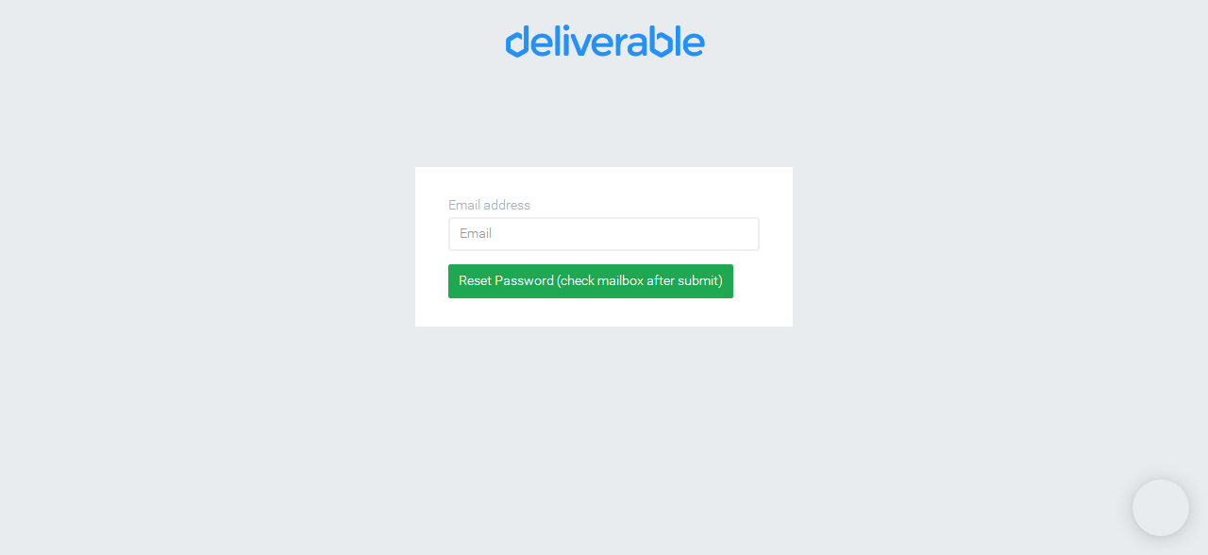
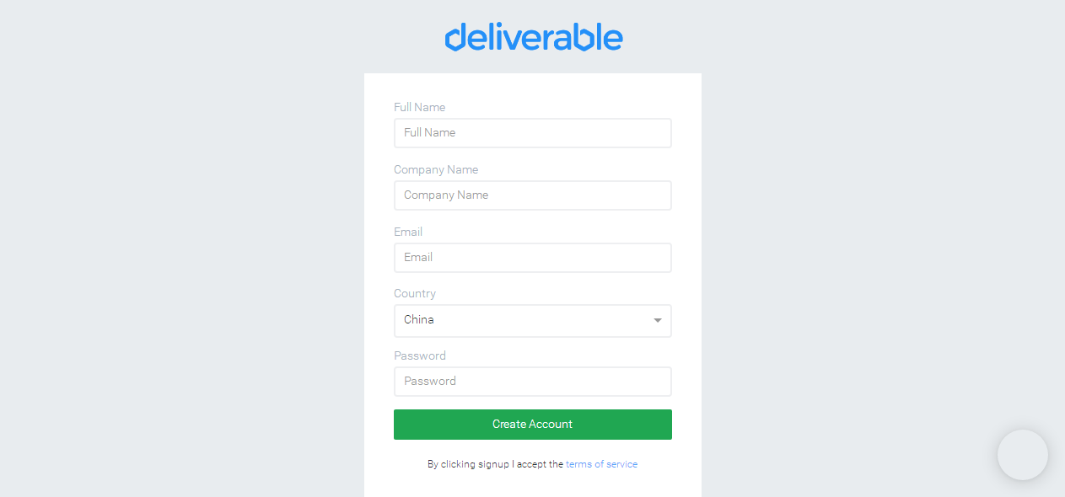
练习

Slide 62


